Slide 1


CHÀO MỪNG CÁC EM ĐẾN VỚI TIẾT HỌC TRỰC TUYẾN

Slide 2




CHÀO MỪNG CÁC CON ĐÃ ĐẾN VỚI TIẾT HỌC
TẬP LÀM VĂN
LỚP 3
TẬP VIẾT THƯ VÀ PHONG BÌ THƯ

Slide 3


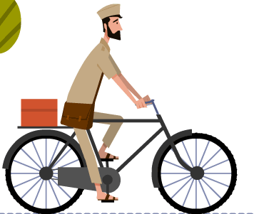



Slide 4

Thứ sáu ngày 12 tháng 11 năm 2021
Tập làm văn
Tập viết thư và phong bì thư

Slide 5

YÊU CẦU CẦN ĐẠT
Biết viết một bức thư ngắn (nội dung khỏang 4 câu) để thăm hỏi, báo tin cho người thân dựa theo mẫu (SGK) biết cách ghi phong bì thư.

Slide 6
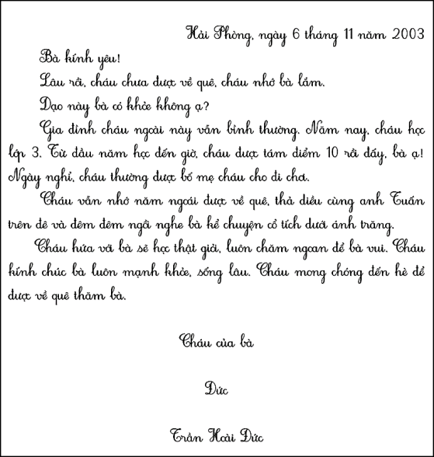
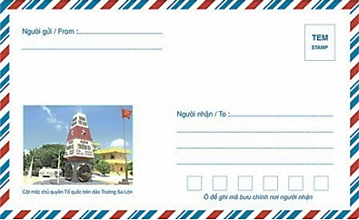
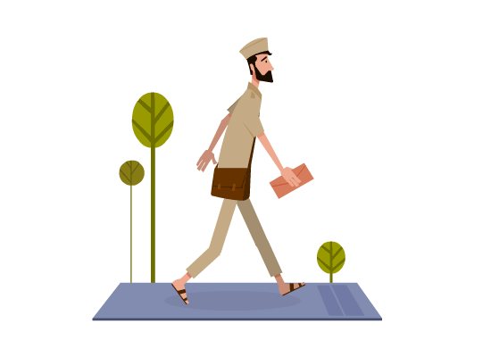


Tập làm văn:
Tập viết thư và phong bì thư
Lớp: 3
Tuần 10
SGK/83

Slide 7
1. Dựa theo mẫu bài tập đọc “Thư gửi bà”, em hãy viết một bức thư ngắn cho người thân.

Slide 8
Hải Phòng, ngày 6 tháng 11 năm 2003
Bà kính yêu!
Lâu rồi, cháu chưa được về quê, cháu nhớ bà lắm.
Dạo này bà có khỏe không ạ?
Gia đình cháu ngoài này vẫn bình thường. Năm nay, cháu học lớp 3. Từ đầu năm học đến giờ, cháu được tám điểm 10 rồi đấy, bà ạ! Ngày nghỉ, cháu thường được bố mẹ cháu cho đi chơi.
Cháu vẫn nhớ năm ngoái được về quê, thả diều cùng anh Tuấn trên đê và đêm đêm ngồi nghe bà kể chuyện cổ tích dưới ánh trăng.
Cháu hứa với bà sẽ học thật giỏi, luôn chăm ngoan để bà vui. Cháu kính chúc bà luôn mạnh khỏe, sống lâu. Cháu mong chóng đến hè để được về quê thăm bà.
Cháu của bà
Đức
Trần Hoài Đức

Slide 9

Thư gửi bà
Hải Phòng, ngày 6 tháng 11 năm 2003
Bà kính yêu !
Lâu rồi, cháu chưa được về quê, cháu nhớ bà lắm.
Dạo này bà có khỏe không ạ ?
Gia đình cháu ngoài này vẫn bình thường. Năm nay, cháu học lớp 3. Từ đầu năm học đến giờ, cháu được tám điểm 10 rồi đấy, bà ạ! Ngày nghỉ, cháu thường được bố mẹ cháu cho đi chơi.
Cháu vẫn nhớ năm ngoái được về quê, thả diều cùng anh Tuấn trên đê và đêm đêm ngồi nghe bà kể chuyện cổ tích dưới ánh trăng.
Cháu hứa với bà sẽ học thật giỏi, luôn chăm ngoan để bà vui. Cháu kính chúc bà luôn mạnh khỏe, sống lâu. Cháu mong chóng đến hè để được về quê thăm bà.
Phần
đầu thư
- Địa điểm, thời gian viết thư.
- Lời xưng hô với người nhận thư.
Phần
chính bức thư
- Thăm hỏi sức khoẻ.
Kể chuyện về mình và gia đình.
Phần
cuối thư
Lời chúc và hứa hẹn.
Lời chào, chữ ký và tên.
Cháu của bà
Đức
Trần Hoài Đức

Slide 10
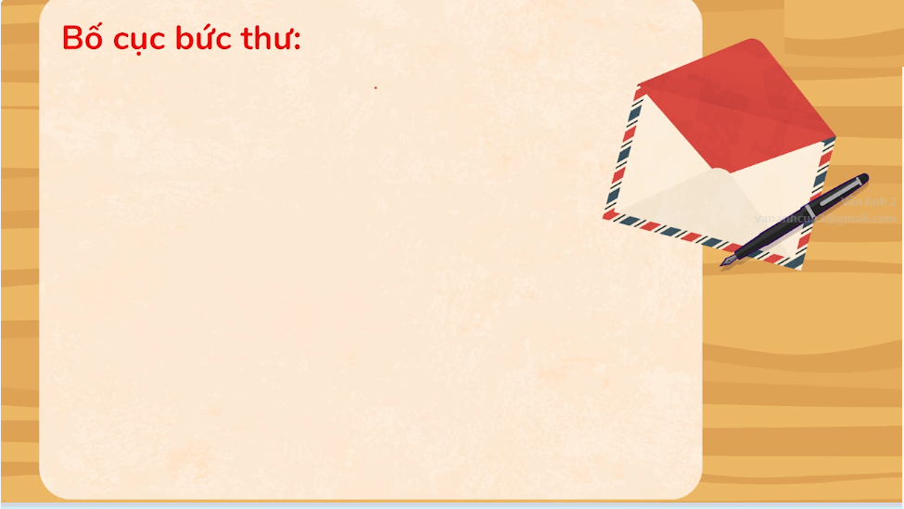
Phần
đầu thư
- Địa điểm, thời gian viết thư
- Lời xưng hô với người nhận thư
- Mục đích, lí do viết thư
- Thăm hỏi sức khoẻ, tình hình của người nhận thư
Thông báo tình hình người viết thư
- Nêu ý kiến trao đổi hoặc bày tỏ tình cảm với người nhận thư
Phần chính
bức thư
Phần
cuối thư
Lời chúc, lời cảm ơn, lời chào và hứa hẹn
- Lời chào, chữ ký và tên người viết thư

Slide 11
1. Dựa theo mẫu bài tập đọc “Thư gửi bà”, em hãy viết một bức thư ngắn cho người thân.
Dòng đầu thư: nơi gửi, ngày…tháng…năm…
Lời xưng hô với người nhận thư (ông, bà, chú, bác…)
Nội dung thư (4-5 dòng): Thăm hỏi, báo tin cho người nhận thư.
Lời chúc và hứa hẹn…
Cuối thư: Lời chào, chữ kí và tên.

Slide 12
1. Dựa theo mẫu bài tập đọc “Thư gửi bà”, em hãy viết một bức thư ngắn cho người thân.
Gợi ý:
+ Em sẽ viết thư gửi ai?
+ Dòng đầu thư, em sẽ viết thế nào?
+ Em viết lời xưng hô với người nhận thư như thế nào?
+Trong phần nội dung, em sẽ hỏi thăm người nhận thư điều gì, báo tin gì?
+ Ở cuối bức thư, em chúc người nhận thư điều gì, hứa hẹn điều gì?
+ Kết thúc lá thư, em viết những gì?

Slide 13
1. Dựa theo mẫu bài tập đọc “Thư gửi bà”, em hãy viết một bức thư ngắn cho người thân.
Gợi ý:
+ Em sẽ viết thư gửi ai? (Em sẽ viết thư gửi ông nội)
+ Dòng đầu thư, em sẽ viết thế nào? (Hà nội, ngày 9 tháng 9 năm 2021)
+ Em viết lời xưng hô với người nhận thư như thế nào? (Ông nội kính yêu!)
+Trong phần nội dung, em sẽ hỏi thăm người nhận thư điều gì, báo tin gì? (Em sẽ hỏi thăm sức khỏe của ông, báo cho ông biết tình hình của gia đình mình, kể cho ông những chuyện vui…)
+ Ở cuối bức thư, em chúc người nhận thư điều gì, hứa hẹn điều gì? ( Em sẽ chúc ông luôn mạnh khỏe, vui vẻ; hứa với ông sẽ cố gắng học tập và sẽ sớm về quê thăm ông…)
+ Kết thúc lá thư, em viết những gì? (Lời chào ông, chữ kí và tên của em)

Slide 14
Trình tự để viết một bức thư:
- Dòng đầu thư: nơi gửi, ngày…tháng…năm… (lùi vào 5 ô li)
- Lời xưng hô với người nhận thư (ông, bà, chú, bác…) (lùi vào 1 ô li)
- Nội dung thư:
+ Thăm hỏi sức khỏe người nhận thư
+ Báo tin cho người nhận thư biết về tình hình sức khỏe, việc học tập của mình và những người trong gia đình.
+ Lời chúc và hứa hẹn…
- Cuối thư: Lời chào, chữ kí và tên. (lùi vào 8 ô li)

Slide 15
1. Dựa theo mẫu bài tập đọc “Thư gửi bà”, em hãy viết một bức thư ngắn cho người thân.
Dòng đầu thư: nơi gửi, ngày…tháng…năm…
Lời xưng hô với người nhận thư (ông, bà, chú, bác…)
Nội dung thư (4-5 dòng): Thăm hỏi, báo tin cho người nhận thư.
Lời chúc và hứa hẹn…
Cuối thư: Lời chào, chữ kí và tên.
Thực hành viết thư

Slide 16
Lưu ý khi viết bài:
- Dựa vào yêu cầu của bài, viết một bức thư sao nội dung đầy đủ 4 phần.
- Trình bày đúng hình thức một bức thư.
- Viết câu văn đầy đủ ý, từ ngữ phong phú, phù hợp, đoạn văn liền mạch.
- Dùng dấu chấm câu và viết hoa chữ cái đầu câu.

Slide 17
TIÊU CHÍ NHẬN XÉT:
Bức thư đầy đủ 4 phần:
+ Dòng đầu thư ghi đúng không ?
+ Lời xưng hô phù hợp với người nhận thư không ?
+ Nội dung thư đầy đủ không ?
+ Cuối thư ghi đúng không ?
Trình bày đúng hình thức bức thư: vị trí ngày, tháng lùi vào 4 ô li; lời chào lùi vào 2 ô li; kí tên lùi vào 8 ô li.

Slide 18

Vĩnh Khúc, ngày 12 tháng 11 năm 2021
Ông nội kính yêu!
Lâu rồi, cháu chưa được về quê, cháu nhớ ông lắm.
Dạo này ông có khỏe không ạ?
Gia đình cháu trong này vẫn ổn. Năm nay, do dịch
Covid nên cháu chưa thể tới trường dự khai giảng như mọi
năm. Cháu và các bạn đang học trực tuyến với cô giáo. Mọi
người đều đang thực hiện tốt việc giãn cách xã hội ông ạ!
Cháu vẫn nhớ năm ngoái được về quê, đi chăn trâu
cùng anh Hùng ngoài đồng và cùng ông đi câu cá ở ao.
Cháu hứa với ông sẽ cố gắng học tập tốt. Cháu kính

Slide 19
chúc ông luôn mạnh khỏe, sống lâu. Cháu mong chóng
hết dịch để được đi học bình thường và về quê thăm ông.
Cháu của ông
Long
Nguyễn Văn Long

Slide 20
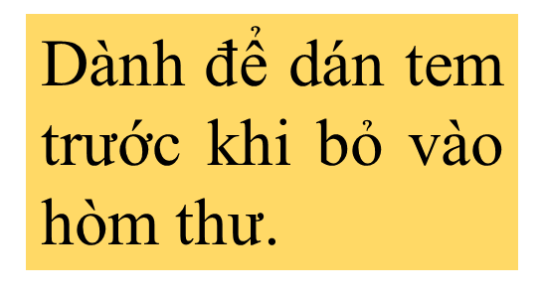
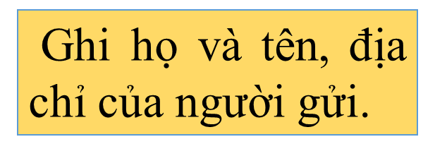
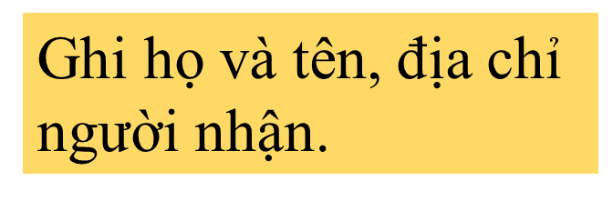
2. Tập ghi trên phong bì thư:

Slide 21


Slide 22

CỦNG CỐ- DẶN DÒ

Slide 23



Dòng đầu thư: nơi gửi, ngày…tháng…năm…
Cuối thư: Lời chào, chữ kí và tên.
Lời xưng hô với người nhận thư (ông, bà, chú, bác…)
Nội dung thư (4-5 dòng): Thăm hỏi, báo tin cho người nhận thư. Lời chúc và hứa hẹn…
Nội dung thư (4-5 dòng): Thăm hỏi, báo tin cho người nhận thư. Lời chúc và hứa hẹn…
Dòng đầu thư: nơi gửi, ngày…tháng…năm…
Cuối thư: Lời chào, chữ kí và tên.
Lời xưng hô với người nhận thư (ông, bà, chú, bác…)
Hết giờ
1
2
10
5
9
3
8
6
7
4

Slide 24

Chúc các em chăm ngoan học tốt!

